Slide 1
배열 구간 처리 알고리즘
구간 합, 투 포인터 , 슬라이딩 윈도우

Slide 2
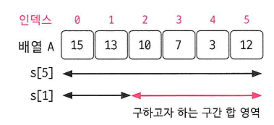
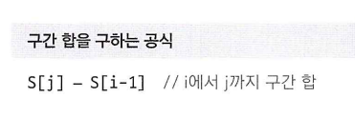
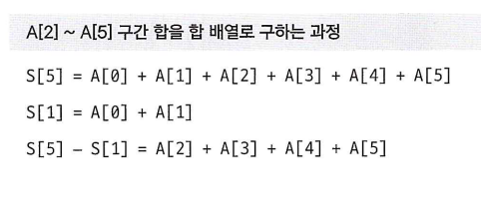
반복된 구간 합 구하기
배열 N개가 있고 특정구간의 합을 계산하려고 한다.
또 특정 구간의 계산을 M번 해야 한다. O(N * M)
M번은 최대 10000번 시간제한 (0.5초) 있음

Slide 3
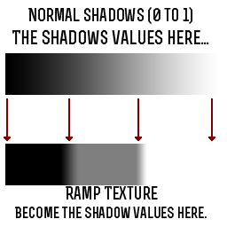
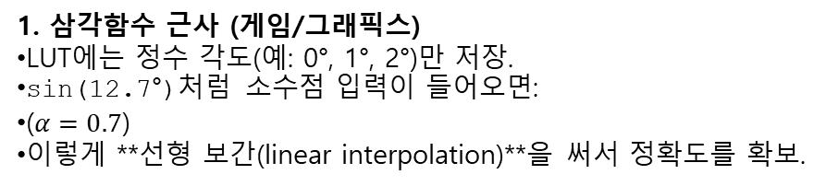
LUT (Look-Up Table)
Look-Up → "찾아본다"는 의미 Table → "미리 준비된 값들을 저장해둔 배열/표"
즉, 복잡한 계산을 미리 해둔 결과를 표에 저장해두고, 실행 시에는 해당 표에서 값을 바로 꺼내 쓰는 방법을 말한다. **“시간(Time)을 메모리(Memory)로 바꾼다”**는 전형적인 최적화 기법.
모든 정확한 입력 값에 대한 결과를 메모리에 저장 할 수는 없으므로 필요한 경우 보간 하여 사용한다.
보간은 근사값이 충분히 사용가능하고 실시간 계산시간 > 보간 시간 인 경우 사용함
1. 삼각함수 근사 (게임/그래픽스)
LUT에는 정수 각도(예: 0°, 1°, 2°)만 저장.
sin(12.7°)처럼 소수점 입력이 들어오면:
($α=0.7$)
이렇게 **선형 보간(linear interpolation)**을 써서 정확도를 확보.
2. 컬러 그레이딩 LUT (3D LUT)
영화/게임에서 색 보정할 때 3D LUT(예: 33×33×33 색공간)를 사용.
실제 색(RGB 값)은 LUT에 정확히 없을 수 있음.
이때 **삼선형 보간(trilinear interpolation)**으로 주변 8개의 색상 값을 보간해 결과 출력. 👉 GPU 텍스처 샘플링이 대표적인 예.
3. 1D LUT (Shading Ramp Texture)
가로 256픽셀, 세로 1픽셀짜리 Ramp Texture를 만듭니다.
왼쪽은 어두운 색, 오른쪽은 밝은 색으로 채워 넣되, 단계적으로 구간을 나누어 칸이 뚝뚝 끊긴 것처럼 만듭니다.
셰이더에서 N·L (법선과 광원 벡터 내적, 즉 밝기값)을 0~1 범위로 계산 → 그 값을 Ramp Texture의 u좌표로 사용.
결과: 연속적인 밝기 대신 “카툰풍 계단식 명암” 출력.
“LUT + 보간”
Ramp Texture를 단순 계단식으로 만들면 보간 없이 딱딱 끊기고,
Ramp를 약간 블렌딩된 곡선으로 만들면 보간이 들어가 부드럽게 표현됨.
4. 물리/시뮬레이션
유체 시뮬레이션에서 온도-압력-밀도에 따른 결과를 미리 LUT에 저장.
입력값이 테이블에 없는 경우, 인접한 2D/3D 포인트로 보간.
기상 시뮬레이션, 엔진 연료 분사 모델 등에서 사용.

Slide 4
투 포인터
배열이나 리스트에서 두 개의 인덱스를 사용해, 조건을 만족하는 구간이나 원소를 효율적으로 탐색하는 알고리즘 기법
포인터(pointer) = 배열의 위치(인덱스)를 가리키는 변수
두 개를 움직여서, 불필요한 반복을 줄이고 원하는 결과를 더 빠르게 찾는 게 목적이다.
기본 원리
포인터 두 개 설정: 보통 start, end 또는 left, right
조건 검사: 현재 두 포인터가 가리키는 값(또는 구간 합 등)이 문제 조건을 만족하는지 확인
포인터 이동: 조건에 따라 한쪽 또는 양쪽 포인터를 이동시킴
탐색 반복: 두 포인터가 배열 범위 안에서 움직이며 모든 경우를 탐색
장점
Brute Force(완전 탐색:“가능한 모든 경우를 다 해보는 방식”)라면 $O\left(N^{2}\right)$시간이 걸릴 문제를
투 포인터를 쓰면 포인터가 앞으로만 이동하기 때문에 $O\left(N\right)$안에 해결 가능

Slide 5
N의 연속된 자연수의 합 찾기
0 | 1 | 2 | 3 | 4 | 5 | 6 | 7 | 8 | 9 | 10 | 11 | 12 | 13 | 14 | 15
Brute Force(완전 탐색:“가능한 모든 경우를 다 해보는 방식”)
O(N²)
🔹 과정 설명 (예: N = 15)
start = 1부터
1 → 1+2 → 1+2+3 … → 1+2+3+4+5 = 15 → 경우의 수 1개
1+2+3+4+5+6 = 21 (N보다 커짐) → 중단
start = 2부터
2 → 2+3 → 2+3+4+5 = 14 → 아직 작음
2+3+4+5+6 = 20 (N보다 커짐) → 중단
start = 3부터
3+4+5 = 12 → 아직 작음
3+4+5+6 = 18 (N보다 커짐) → 중단
start = 4부터
4+5+6 = 15 → 경우의 수 2개
start = 5부터 … 이런 식으로 계속 진행.
최종적으로 찾는 경우:
1+2+3+4+5
4+5+6
7+8
15
총 4가지.
for (int start = 1; start <= N; start++) {
int total = 0;
for (int end = start; end <= N; end++) {
total += end;
if (total == N) {
count++;
break; // N을 찾았으니 더할 필요 없음
}
if (total > N) break; // 넘어가면 중단
}
}
비 효율적인 부분:
이전에 계산했던 부분을 또 계산한다.
재활용 방법이 필요

Slide 6
투 포인터 활용
total 변수 하나로 현재 구간 [start..end] 합을 저장 (start ≤ end)
end++ 할 때 → total += end , start++ 할 때 → total -= start
즉, 합 전체를 다시 계산하지 않고, 더하거나 빼서 갱신
Start <= N
0 | 1 | 2 | 3 | 4 | 5 | 6 | 7 | 8 | 9 | 10 | 11 | 12 | 13 | 14 | 15
End <= N
알고리즘 반복 루프에서 수행하는 “의미 있는” 일은 포인터 1칸 이동 뿐이다.
따라서 루프 횟수 ≤ end 증가 횟수 + start 증가 횟수 ≤ N + N = 2N → 상수배를 무시하면 O(N)

Slide 7
슬라이딩 윈도우

Slide 8
풀어볼 만한 문제
반복된 구간합 질의
구간 합 구하기 4
구간 합 구하기 5
나머지 합
투 포인터
수들의 합 5
주몽
좋은수 구하기
슬라이딩 윈도우
DNA비밀번호
최솟값 찾기

